Slide 1

会议座次礼仪培训
时间：XX年XX月

Slide 2

1
会议中如何安排座次
2
决定会议出席者的位置，要注意哪些问题
目录
3
接待会议人员时，要掌握的礼节
4
社交场合具体排列座次时的五大技巧
5
会议主席台座次的安排
6
主席台座次安排图示

Slide 3


会议中如何安排座次
会议座次的安排分成两类
方桌会议
圆桌会议

Slide 4
会议中如何安排座次
会议座次的安排分成两类
方桌会议
圆桌会议
在方桌会议中，特别要注意座次的安排
还有一种是为了尽量避免这种主次的安排，而以圆形桌为布局，就是圆桌会议。
如果只有一位领导，那么他一般坐在这个长方形的短边的这边，或者是比较靠里的位置。就是说以会议室的门为基准点，在里侧是主宾的位置。
在圆桌会议中，则可以不用拘泥这么多的礼节，主要记住以门作为基准点，比较靠里面的位置是比较主要的座位，就可以了。
如果是由主客双方来参加的会议，一般分两侧来就坐，主人坐在会议桌的右边，而客人坐在会议桌的左边。

Slide 5





要注意以下几点
决定会议出席者的位置
领导者(主持人、主席)要坐在所有与会人员都能看得清楚的位置。且其位置要容易使用黑板、投影机等
负责记录的人，为了清楚地看得见发言者，
一般是坐在发言席的正前方
列席人员。能发言，但无议决权。不是会议的正式成员。为不妨碍会议的进行，是坐在会议正式人员的后方
其余参加会议的人，要坐在能看清楚发言者、黑板、荧屏的地方，而且尽可能看得到其他人的位置。（如果必须指定座位时，桌子上要放置好姓名牌）
重要会议需要预先摆放座位卡或姓名牌，
并根据职位高低或上司的意图准确放置到位。

Slide 6


要注意以下几点
接待会议人员时
陪同客人行进的位次：切忌给大家一个背影，首先要把墙让给客人，让客人在右边；陪同引导的标准位置是在客人的左侧前方1米到1.5米左右。如果客人认路，客人应走在前方。
上下楼梯时：一般情况下，女士先行，但是当女士穿短裙时则男士要走在前边，你要始终保持微笑侧脸指引路的手要五指并拢手心朝上。
一般从右侧添水；上茶应密切关注会议进程，水少于水杯的二分之一处添水，保持适当的频率。
在会议中的简短停顿中添水，总之要有眼色，还要干净麻利，切忌毛手毛脚，慢慢吞吞。

Slide 7
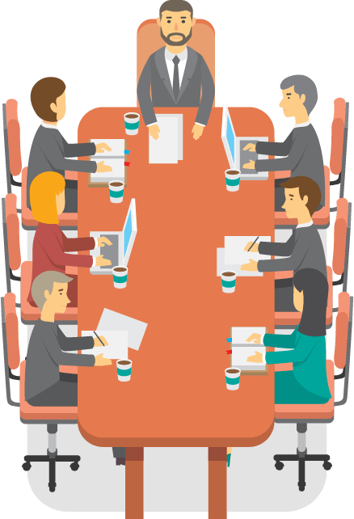
排列座次时的五大技巧
面门为上
居中为上
以右为上
前排为上
以远为上（即距离门越远位置越高）

Slide 8

1
主席台必须排座次、放名签，以便领导同志对号入座，避免上台之后互相谦让。
对邀请的上级单位或兄弟单位的来宾，也不一定非得按职务高低来排，通常掌握的原则是：上级单位或同级单位的来宾，其实际职务略低于主人一方领导的，可安排在主席台适当位置就座。这样，既体现出对客人的尊重，又使主客都感到较为得体。
2
3
左为上，右为下（面对观众方向）

Slide 9
主席台座次安排图示
主席台人数为奇数时:
当领导同志人数为奇数时，1号领导居中，2号领导排在1号领导左边，3号领导排右边，其他依次排列。
7
5
3
1
2
4
6
主席台人数为偶数时：
当领导同志人数为偶数时，1号首长、2号首长同时居中，1号首长排在居中座位的左边，2号首长排右边，其他依次排列
6
4
2
1
3
5

Slide 10
谢谢欣赏
时间：XX年XX月

Slide 11

10000+套精品PPT模板全部免费下载
PPT营
www.pptying.com
Notes:
模板来自于 https://www.pptying.com 【PPT营】

